Slide 1
S3C场景图

Slide 2
语言描述
S3C使用基于几何谓词的抽象语言 (Geometric Predicate-based Abstraction Language)。场景不是用坐标描述，而是用一组激活的谓词集合描述。

Slide 3
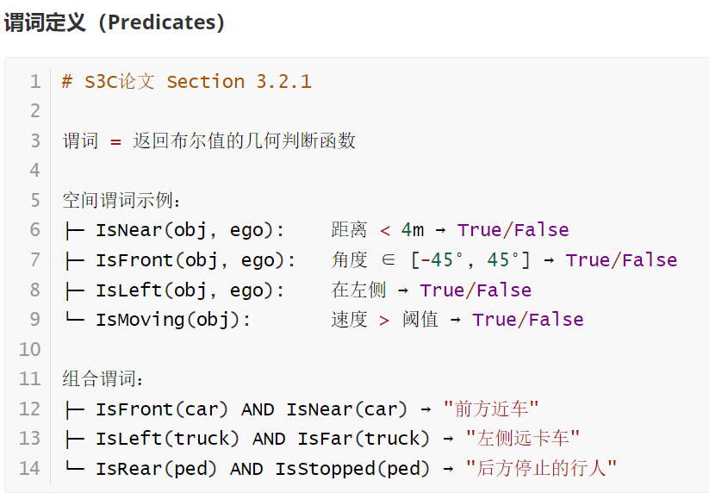
语言描述

Slide 4
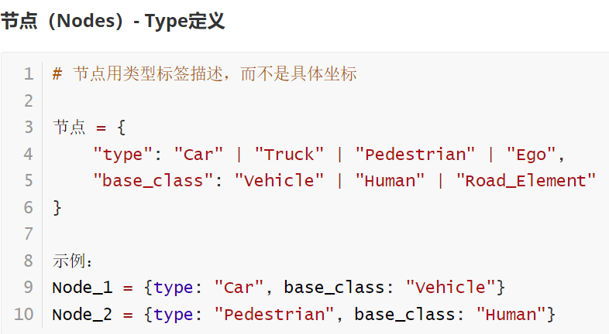
语言描述

Slide 5
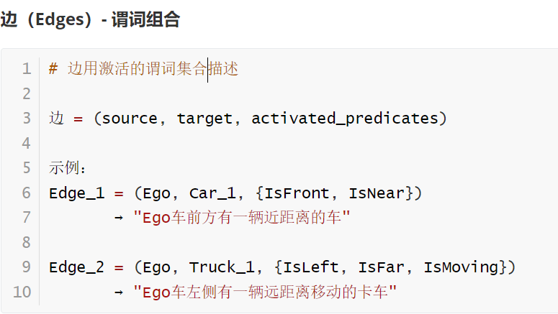
语言描述

Slide 6
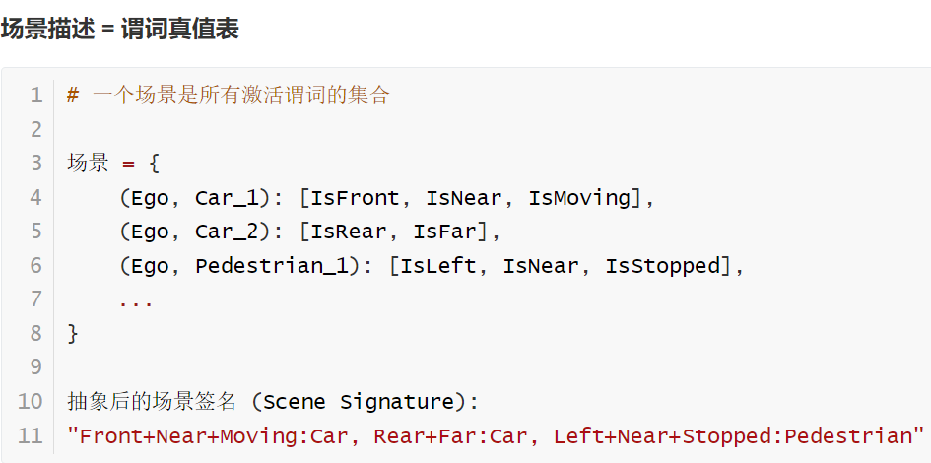
语言描述

Slide 7
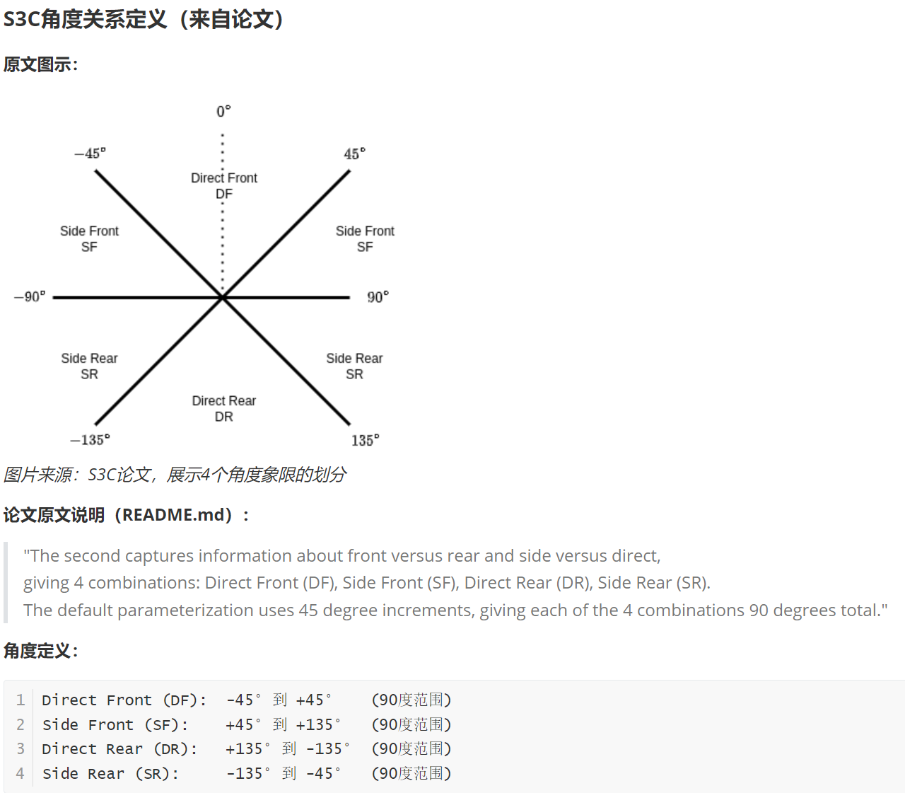
语言描述

Slide 8
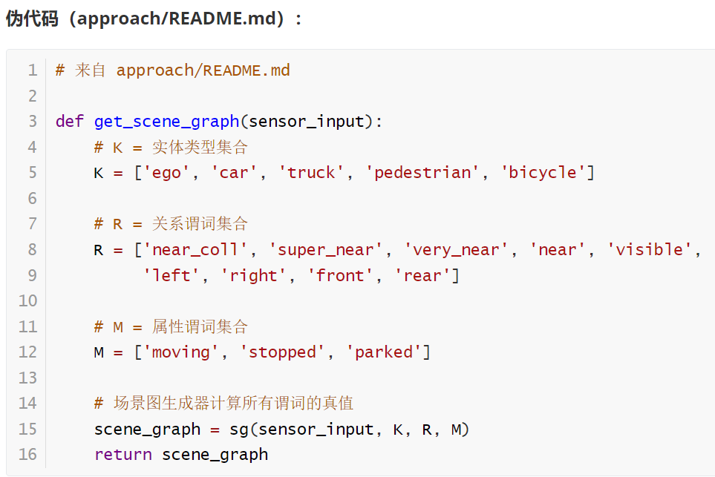
语言描述

Slide 9
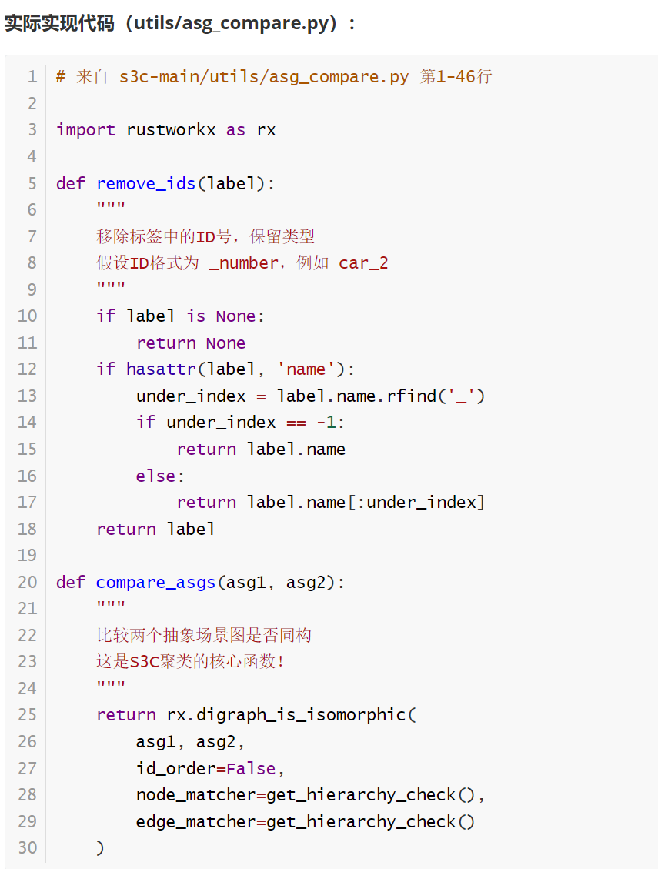
语言描述
不再关注id是否相同，而是根据设定的谓词属性进行同类匹配

Slide 10
S3C图的输入
S3C的输入是连续的物理状态数据 (Continuous Physical State)，包含对象的位置、速度、朝向等物理量。S3C作为中间层，将这些连续数据离散化为谓词真值。

Slide 11
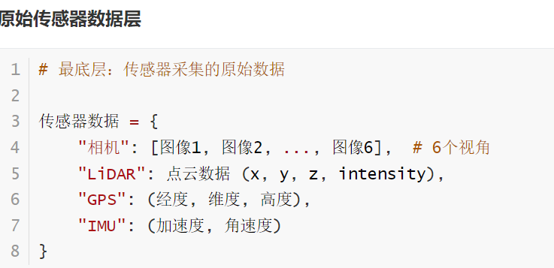
输入数据的层次

Slide 12
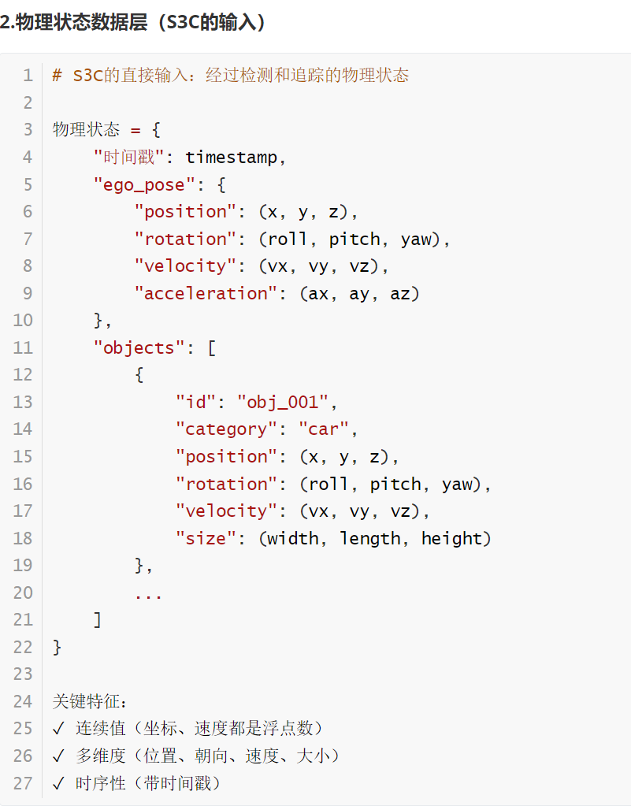
输入数据的层次

Slide 13
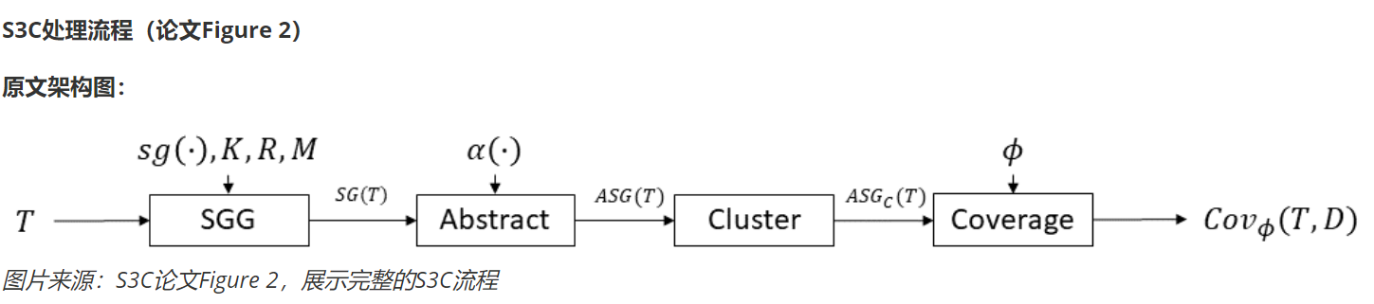
输入数据的层次
原始测试数据 → 原始场景图 → 抽象场景图 → 聚集等价类
包含位置、速度、朝向等物理状态 保留所有对象的具体ID、激活的谓词 移除ID，保留类型和关系

Slide 14
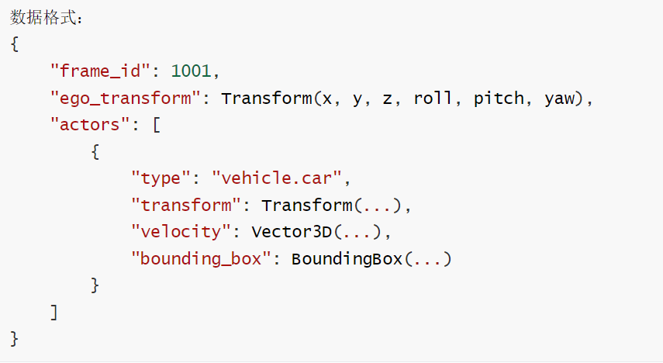
具体数据源
主要是CARLA仿真

Slide 15
S3C支持查询
S3C的核心功能就是覆盖率查询 (Coverage Querying) 。它不是传统数据库查询，而是基于场景特征匹配 (Scene Characteristic Matching) 的覆盖率统计。

Slide 16
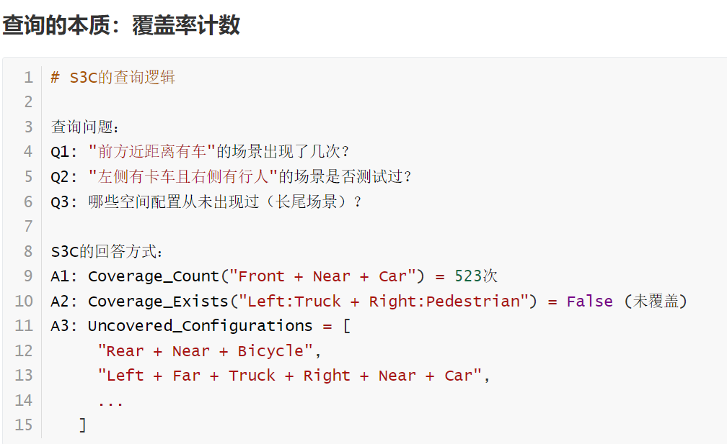
S3C支持查询

Slide 17
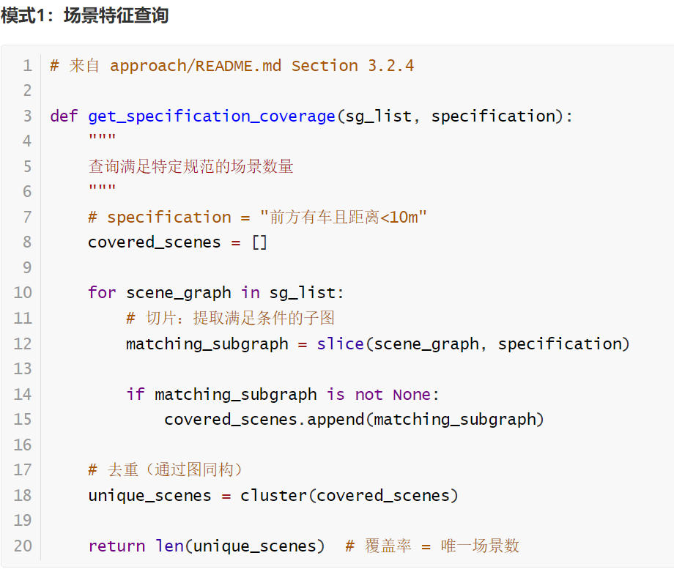
三种查询模式

Slide 18
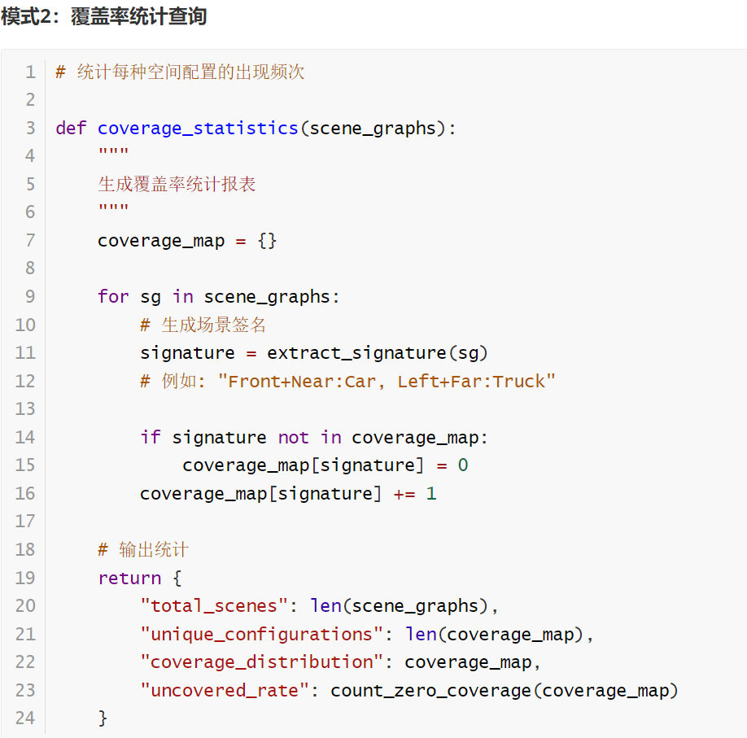
三种查询模式

Slide 19
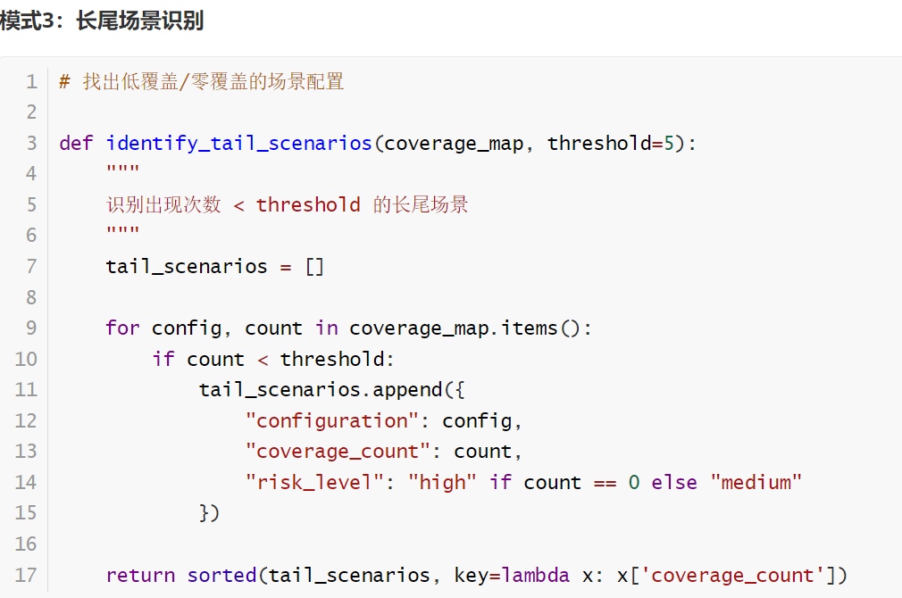
三种查询模式

Slide 20
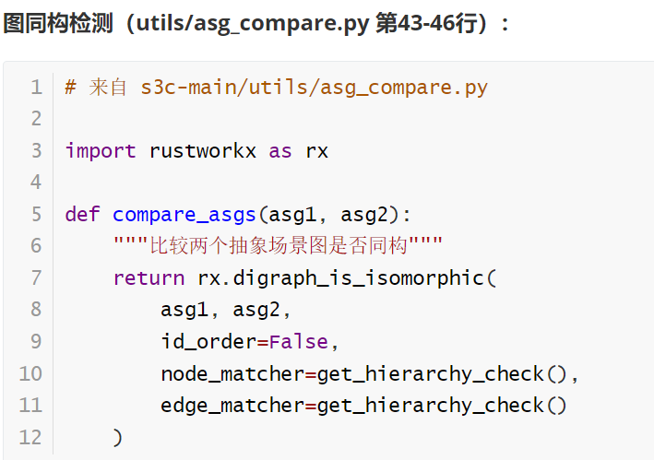
查询的实现方法

Slide 21
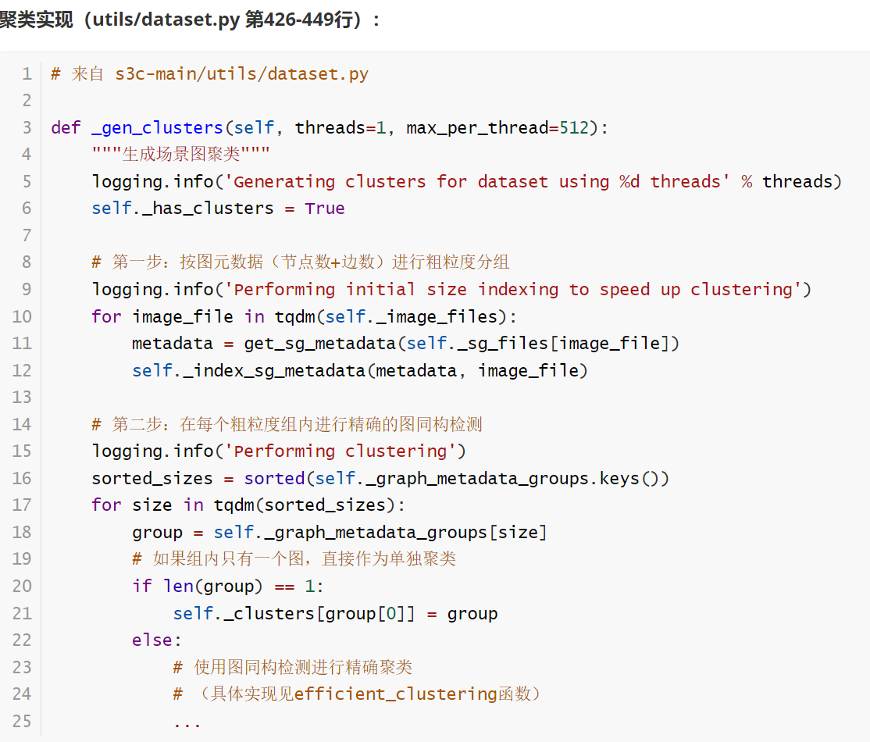
查询的实现方法

Slide 22
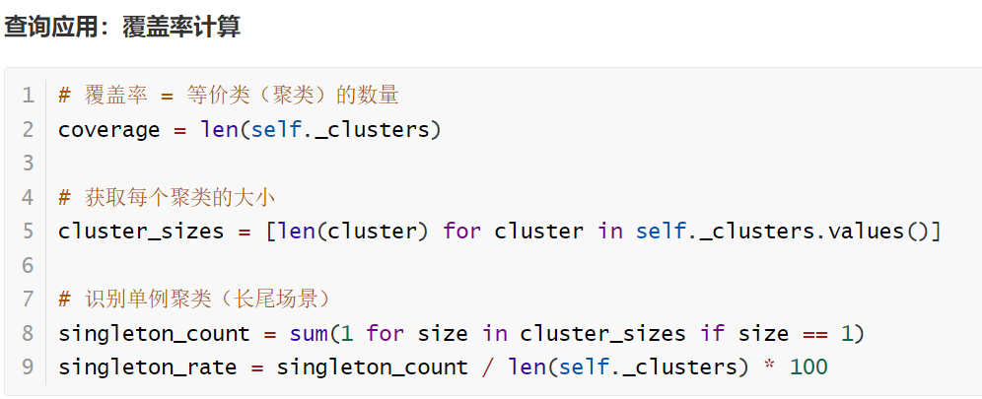
计算覆盖率和长尾分布的核心逻辑

Slide 23
关于可视化
文章内主要是对覆盖率等数据制作了直观的数据分析图，度量测试是否充分。
没有涉及训练大模型的BEV类感知图片

Slide 24
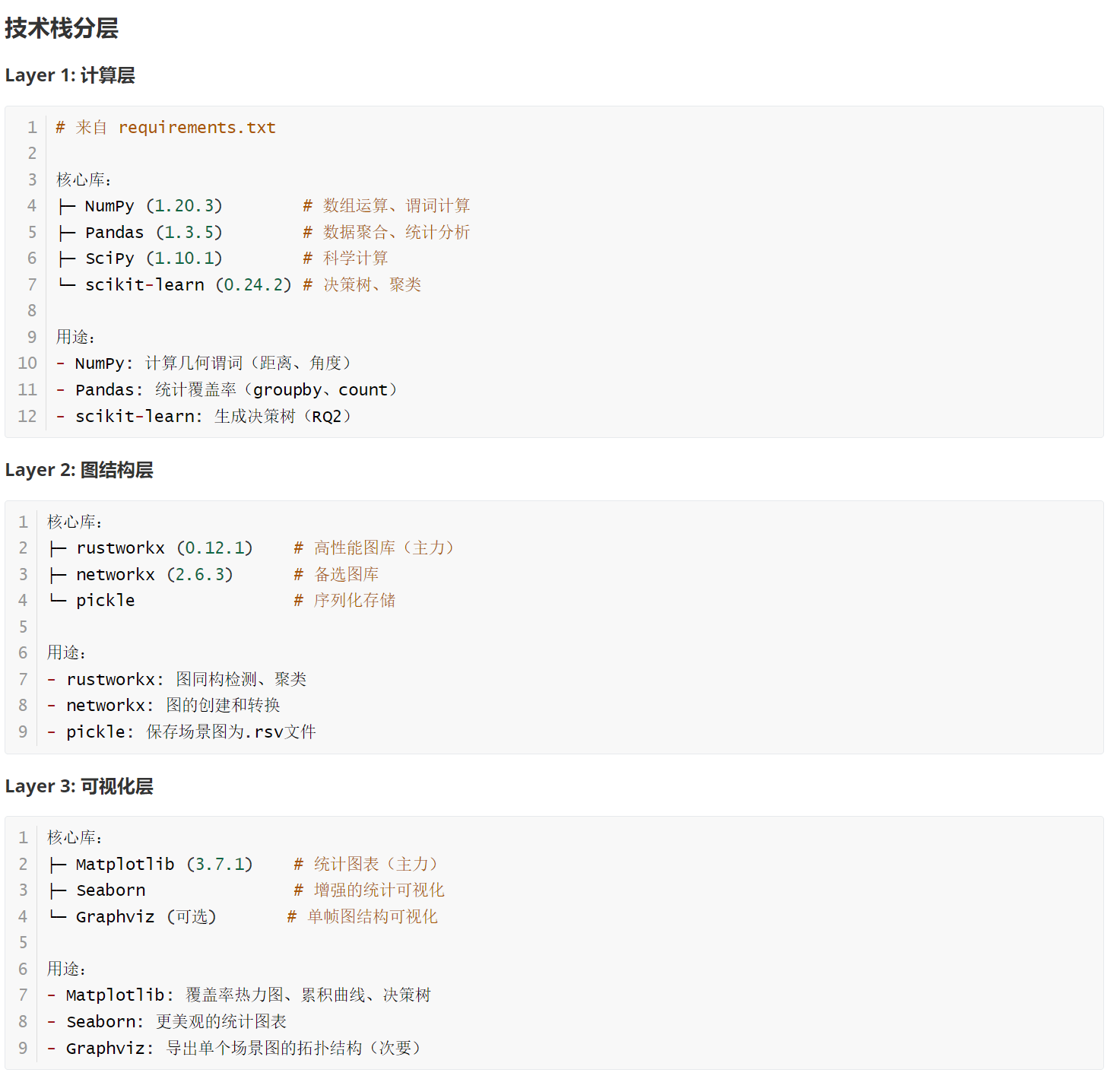
关于可视化

